Slide 1
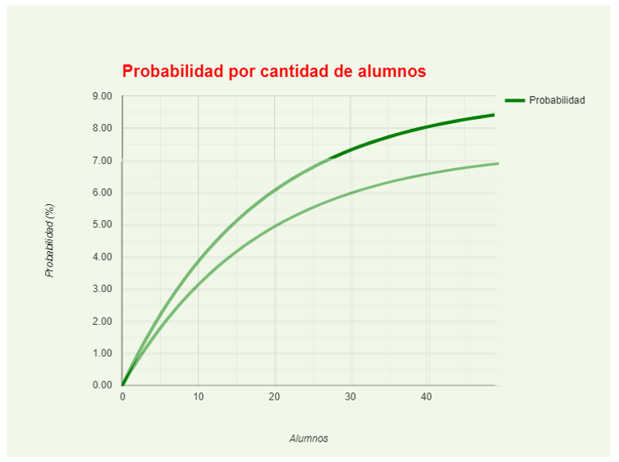
Resultados
De parte de los resultados tenemos dos graficas, la primera es la probabilidad por cantidad de alumnos tomando 80 clases, para un estudiante de 21 años que no padece enfermedades y no fuma, variando la cantidad de alumnos en el salón de 0 a 40.
Como vemos, hay dos curvas, la curva inferior es la que se obtiene cuando hay medidas eficaces, es decir, tenemos una menor probabilidad comparada con la curva superior.

Slide 2
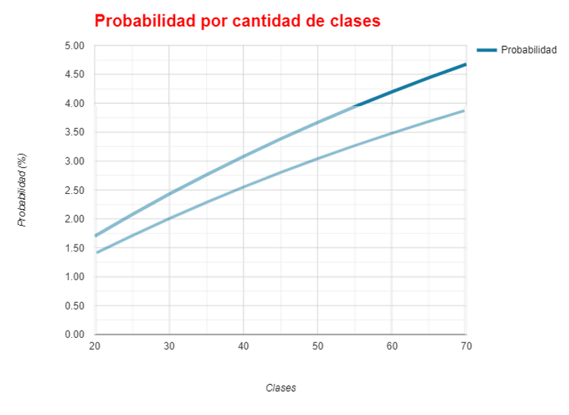
Ahora bien, en esta segunda grafica se hacen los mismos cálculos que en la anterior, solo que variando la cantidad de clases del semestre, manteniendo constante la cantidad de alumnos en 15.
De esta forma, si comparamos la probabilidad de una persona joven, sana y que no fuma contra una de mayor edad, con enfermedades subyacentes y fumadora, la probabilidad de la segunda persona es prácticamente el doble

Slide 3
Conclusiones
Finalmente, con base en los resultados obtenidos, concluimos que una reducción en el numero de clases en el semestre, tiene un impacto bajo en la probabilidad de contagios, siendo su comportamiento casi lineal. Por otro lado, la variación en el numero de estudiantes que estarán en el aula, genera un comportamiento más exponencial.
De esta forma podemos pensar que limitar la cantidad de alumno en el salón, resulta mas prioritario que limitar la cantidad de clases, dando atención importante a las labores de desinfección, ventilación y distanciamiento social.
Una cosa importante a considerar es que la variación en el numero de clases no considera la exposicions de los asistentes en su traslado hasta el plantel, un factor que podría contemplarse para una mejora del presente modelo, pero requeriría más tiempo de estudio.
Po último cabe destacar que los factores adicionales como la edad, enfermedades subyacentes y condición de fumador, son capaces de duplicar la probabilidad de contagio. De ahí la importancia de la vacunación en los individuos de este grupo.

